Slide 1
Corso di
Organizzazione Aziendale
e Sistemi Informativi
Anno Accademico
2017-2018

Slide 2
Le risorse dell’azienda
Qualsiasi organizzazione basa la propria attività su un determinato insieme di risorse:
Persone
Denaro
Beni materiali
Informazione

Slide 3
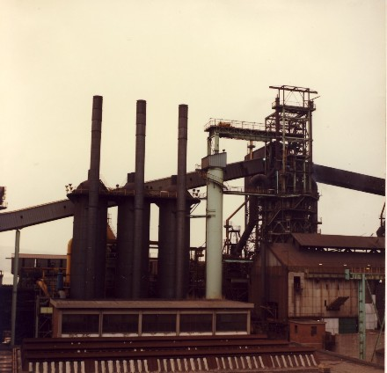
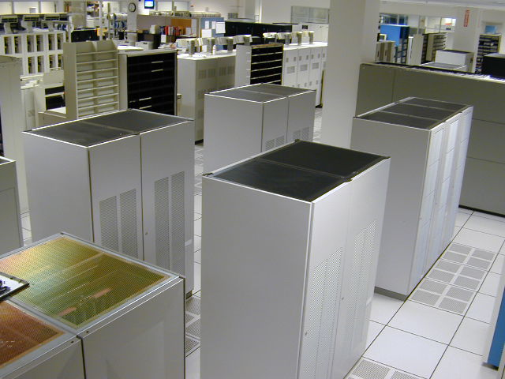
Una transizione
L’evoluzione economico-industriale della società occidentale può essere interpretata secondo tre fasi:
attenzione rivolta alla produzione di beni materiali ... società pre-industriale: gestione della materia
… producendo beni materiali, ci si è anche resi conto dell’importanza di produrre in modo efficiente ... società industriale: gestione dell’energia
… impiegando energia, ci si è resi conto dell’importanza di controllare adeguatamente la produzione… società post-industriale: gestione dell’informazione

Slide 4
Sistema informativo aziendale
Un insieme di elementi interconnessi che raccolgono, elaborano, memorizzano e distribuiscono informazioni per supportare le attività decisionali e di controllo di un’azienda
Dati == Informazioni
L’informazione è un insieme di dati trasformati in forma significativa

Slide 5
Organizzazione e Information technology
L’Information technology (IT) fa riferimento a tutti i sistemi informativi basati su computer utilizzati dalle aziende e relative tecnologie
L’Information system (IS) riguarda l’elaborazione, la conservazione e la diffusione dell’informazione con ogni mezzo e attraversa i dipartimenti, le business unit e le imprese

Slide 6
Classificazione dei principali sistemi informativi
Due tipologie di macro-classificazione rilevanti:
Secondo il livello gerarchico (TPS, MIS,DSS, ESS)
Secondo le aree gestionali più importanti (es. ERP, CRM, SCM)

Slide 7
Classificazione dei principali sistemi informativi secondo il livello gerarchico

Slide 8
La piramide di Anthony
Pianificazione strategica:
Scelta degli obiettivi aziendali
Scelta delle risorse per il loro conseguimento
Definizione delle politiche aziendali
Programmazione e controllo:
Programmazione delle risorse per un uso efficace ed efficiente
Controllo sul conseguimento degli obiettivi programmati
Attività operative:
Conduzione a regime delle attività aziendali
Attività strategiche
Attività tattiche
Attività operative

Slide 9
Requisiti informativi delle 3 classi di attività
Informazioni esterne
Dati interni di sintesi
Dati prospettici stimati e approssimati
Esigenze informative non prevedibili e occasionali su dati interni
ALTA DIREZIONE E STAFF
DIREZIONI FUNZIONALI O DI DIVISIONE
Informazioni esterne
Dati omogenei e congruenti tra loro
Dati sintetici o arrotondati
Dati consuntivi
Elaborazioni ripetitive e coerenti nel tempo
Segnalazione di eccezioni in tempo utile
Richieste di informazioni non preventivate
PERSONALE ESECUTIVO
Dati esatti
Dati analitici
Esigenze informative in tempo reale

Slide 10
Sistemi informativi
Executive Support System (ESS)
Management Information System (MIS)
Decision Support System (DSS)
Transaction Processing System (TPS)
Sistemi informativi a supporto delle attività strategiche
Aiutano il vertice strategico a valutare l’azienda e l’ambiente
Sistemi informativi a supporto dell’attività manageriale
Favoriscono le attività di monitoraggio, di controllo, decisionali e amministrative
Sistemi informativi operativi
Supportano i manager per la registrazione delle attività elementari

Slide 11
Sistemi informativi
Tipo di sistema | Informazioni di input | Elaborazioni svolte | Informazioni di output | Utenti
ESS | Dati aggregati, esterni e interni | Grafici, simulazioni, interattività | Proiezioni, risposte alle interrogazioni | Senior manager
DSS | Bassi volumi di dati o grossi database ottimizzati per l’analisi dei dati; modelli analitici e strumenti di analisi dei dati | Interattività; simulazioni, analisi | Report speciali; analisi delle decisioni; risposte alle interrogazioni | Professionisti, manager, staff
MIS | Riepilogo dei dati sulle transazioni, alti volumi di dati, semplici modelli | Report di routine, modelli semplici; analisi di basso livello | Riepiloghi e report delle eccezioni | Middle manager
TPS | Transazioni; eventi | Ordinamento, produzione elenchi, unioni, aggiornamenti | Report dettagliati, liste, riepiloghi | Personale operativo, supervisori

Slide 12
Transaction Processing System
Servono il livello operativo aziendale
Sono molto strutturati e lasciano poca autonomia agli operatori
Il blocco dei TPM blocca l’operatività aziendale
I TPM alimentano gli altri sistemi informativi
Esempi:
Prima Nota
Paghe e stipendi
Entrate e uscite di magazzino

Slide 13
Management Information System (MIS)
Offrono ai manager report e dati storici sulle operazioni di base dell’azienda
Si traducono in report di solito settimanali, mensili e annuali
Esempi
Report vendite
Report paghe e stipendi
Inventari di magazzino

Slide 14
Decision Support System (DSS)
Aiutano i manager a prendere decisioni
Sono sistemi di Business Intelligence, che usano modelli o datamining per formulare soluzioni per i manager
Esempi
Gestione delle relazioni con i clienti (CRM)
Gestione dei processi di fornitura (SCM)
Gestione della conoscenza (KM)

Slide 15
Executive Support System (ESS)
Riguardano decisioni non di routine, che richiedono giudizi, valutazioni e conoscenze approfondite non standardizzabili (decisioni strategiche)
Includono dati legati ad eventi esterni
Non sono progettati per risolvere problemi specifici, ma possono essere applicati a molteplici situazioni
Sono sintetici e di facile lettura per senior manager che hanno poco tempo per analizzare i dati
Esempi
Grafici di andamenti finanziari
Listini di borsa

Slide 16
Relazioni tra sistemi
SISTEMI DI SUPPORTO DIREZIONALE (ESS)
SISTEMI DI GESTIONE DELLE INFORMAZIONI (MIS)
SISTEMI DI SUPPORTO DELLE DECISIONI (DSS)
SISTEMI DI ELABORAZIONE DELLE TRANSAZIONI (TPS)

Slide 17
Classificazione dei principali sistemi informativi secondo l’area gestionale

Slide 18
Sistemi informativi per le vendite e il marketing
Sistema | Descrizione | Livello Aziendale
Elaborazione ordini | Introduzione, elaborazione e monitoraggio ordini | Operativo
Analisi dei prezzi | Determinazione dei prezzi dei prodotti e dei servizi | Manageriale
Previsione delle tendenze di vendita | Previsione delle vendite nell’arco di 5 anni | Strategico

Slide 19
Sistemi informativi per la produzione
Sistema | Descrizione | Livello Aziendale
Controllo delle macchine | Controlla le azioni delle macchine e dei dispositivi | Operativo
Pianificazione della produzione | Consente di decidere quando e come devono essere realizzati nuovi prodotti | Manageriale
Individuazione degli impianti | Decidere dove situare i nuovi impianti di produzione | Strategico

Slide 20
Sistemi informativi per la gestione finanziaria e la contabilità
Sistema | Descrizione | Livello Aziendale
Gestione incassi | Registra il denaro in possesso dell’azienda | Operativo
Budget | Prepara i budget a breve termine | Manageriale
Pianificazione dei profitti | Pianifica i profitti a lungo termine | Strategico

Slide 21
Sistemi informativi per le risorse umane
Sistema | Descrizione | Livello Aziendale
Addestramento e sviluppo | Controlla l’addestramento, le abilità e le prestazioni dei dipendenti | Operativo
Retribuzioni | Monitora la fascia retributiva dei dipendenti, i salari e i benefit | Manageriale
Pianificazione delle risorse umane | Pianifica le esigenze a lungo termine di forza lavoro nell’azienda | Strategico

Slide 22
Gli approcci alla progettazione dei sistemi informativi aziendali

Slide 23
Sistemi informativi aziendali
Due approcci alla progettazione del sistema informativo aziendale:
Best of Breed
Enterprise Resource Planning (ERP)

Slide 24
Best of Breed
Con soluzioni Best-of-Breed si identificano i sistemi che assolvono nel modo migliore specifiche esigenze funzionali ma che non si basano su standard architetturali omogenei.
Essi dunque aumentano il proliferare di sistemi eterogenei all’interno dell’organizzazione, rendendo complicata l’integrazione tra i vari moduli applicativi.
Il risultato che si ottiene è un sistema informatico basato su moduli funzionali eterogenei dove ogni applicazione ha i propri dati e funzioni separate dagli altri applicativi già presenti nell’organizzazione.

Slide 25
Approccio allo sviluppo SI: Best of Breed
Il sistema informatico dell’intera organizzazione è progettato sulla base dei migliori sistemi informatici sul mercato
Pro:
specializzazione dei sistemi informatici
Contro:
problemi di integrazione delle tecnologie e dei processi
problemi di interazione degli individui
Se è preceduto da una attenta pianificazione e progettazione del sistema informatico a livello di organizzazione, si possono limitare i problemi di integrazione

Slide 26
Enterprise Resource Planning
Per cercare di rispondere al problema dell’integrazione esistono i sistemi di tipo ERP, composti da un insieme di moduli applicativi che, provenendo dallo stesso fornitore, condividono una architettura proprietaria.
Gli ERP impiegano un unico database centralizzato sul quale sono interfacciate le aree gestionali
Essi superano in parte i problemi di integrazione legati all’approccio Best-of-Breed, ma non sempre consentono un’integrazione con altri sistemi e possono manifestare scarsa capacità di adattarsi alle mutevoli esigenze dell’azienda

Slide 27
Sistemi ERP e integrazione
La base dati è comune
ed unica per tutte le
applicazioni
Ciò è dovuto al fatto che il
sistema ERP è sviluppato
interamente da un’unica
azienda che ha la possibilità
di definire in sede di
progettazione tutte le
specifiche relazioni che
interessano i dati elaborati
e le informazioni
prodotte dai singoli moduli
L’Integrazione è
NATIVA
Le procedure sono
strettamente
collegate tra loro
L’aggiornamento degli
archivi è gestito in
modo centralizzato

Slide 28
Sistemi ERP: esempi di aree di interesse
Amministrazione
e Controllo
Risorse
Umane
Finanza
Vendite
Produzione
Acquisti
Manutenzione
Qualità

Slide 29
Come opera un sistema ERP
Si basa su una suite di moduli software integrati e un database centrale comune
Facilita lo scambio di informazioni fra unità
Supporta le principali attività aziendali attraverso una famiglia di moduli software
I calcolatori sono connessi a potenti server che forniscono i dati necessari alle elaborazioni (configurazione client/server)
Ogni modulo lavora indipendentemente dagli altri svolgendo funzioni specifiche

Slide 30
Sistemi ERP: punti di forza e debolezza
Pro
approccio per processi (orientamento all’integrazione)
possibilità di personalizzazione
Contro
Costi/tempi di implementazione (caso estremo fallimento del progetto)
Per ovviarli (parzialmente): commercializzazione di soluzioni downgraded (es. Business One)/scalabilità del sistema
Limiti nella personalizzazione
Per ovviarli (parzialmente): commercializzazione di soluzioni ERP specifiche per settore industriale

Slide 31
ERP vs Best of Breed
ERP
Vantaggi
Personalizzazione (ma limitata)
Scambio di informazioni interfunzionale
Integrazione
Efficienza
Protocolli standardizzati su scala aziendale
Copertura elevata
Svantaggi
Costi di implementazione
Modifica dei processi (ma può essere un vantaggio)
Tempi di implementazione e diffusione
Resistenze
Best of Breed
Vantaggi
Alta personalizzazione
Funzioni con protocolli specifici
Massima efficacia ed efficienza di ogni funzione
Svantaggi
Costi di integrazione
Moltiplicazione dei data base
Difficoltà di controllo e aggiornamento dei data base

Slide 32
Principali sistemi informativi di azienda
Le applicazioni più importanti sono:
Enterprise Resource Planning (ERP)
Supply Chain Management (SCM)
Customer Relationship Management (CRM)
Knowledge Management (KM)
Si focalizzano sull’esecuzione dei processi aziendali e comprendono tutti i livelli di management
Ognuna di queste applicazioni d’impresa integra un insieme collegato di funzioni e di processi aziendali

Slide 33
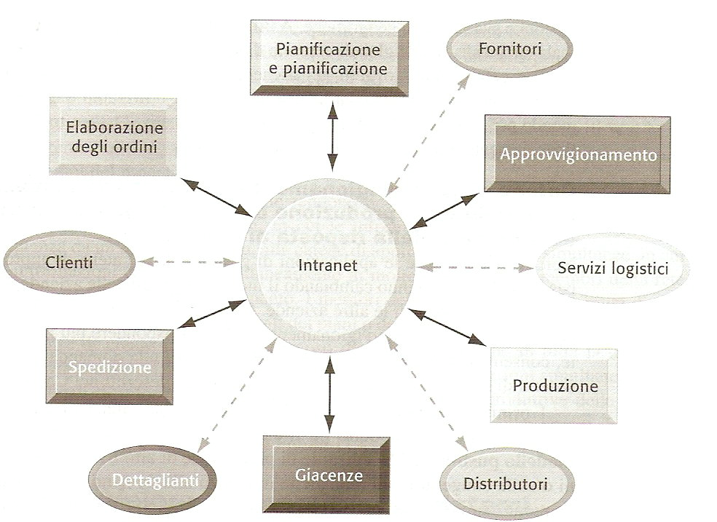
Supply Chain Management (SCM)
Fig. 11.6 pag 475

Slide 34
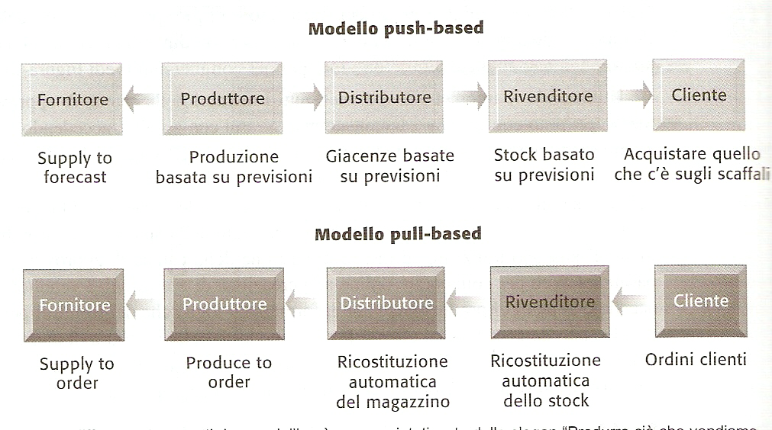
Supply Chain Management (SCM)
Fig. 11.7 pag 476

Slide 35
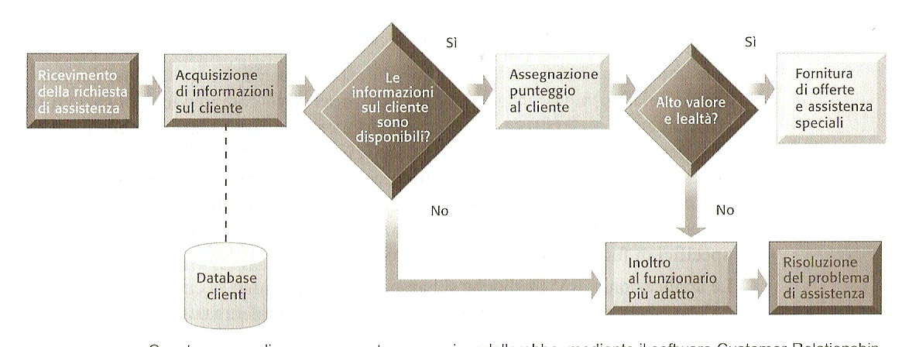
Customer Relationship Management
Fig. 11.10 pag 483

